Slide 1
Rwd網頁 設計說明
高于梵 資工二 106590004

Slide 2
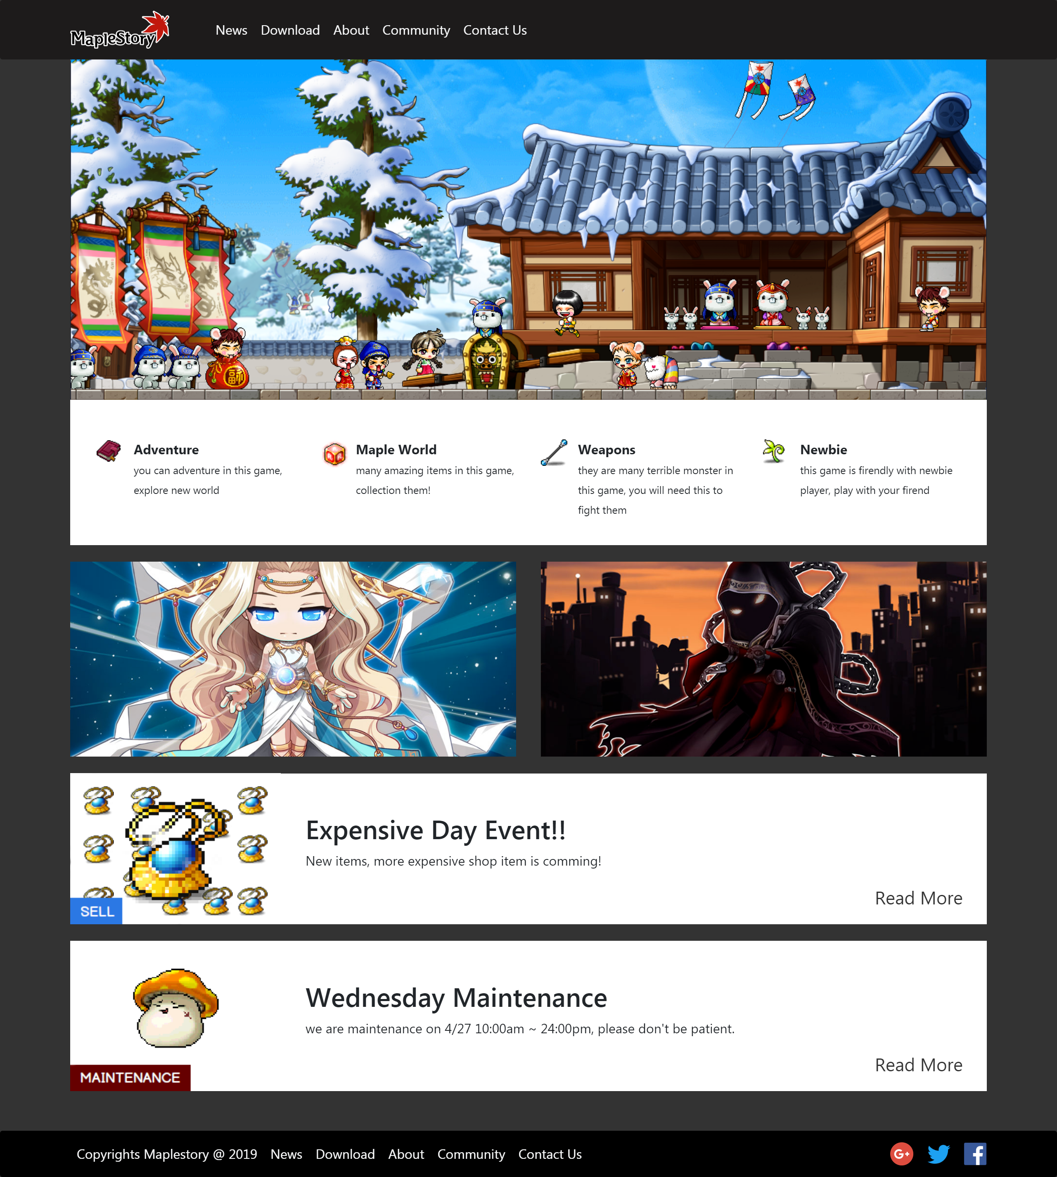
1280 l版型
一般版畫面（電腦），正常的資料排序

Slide 3
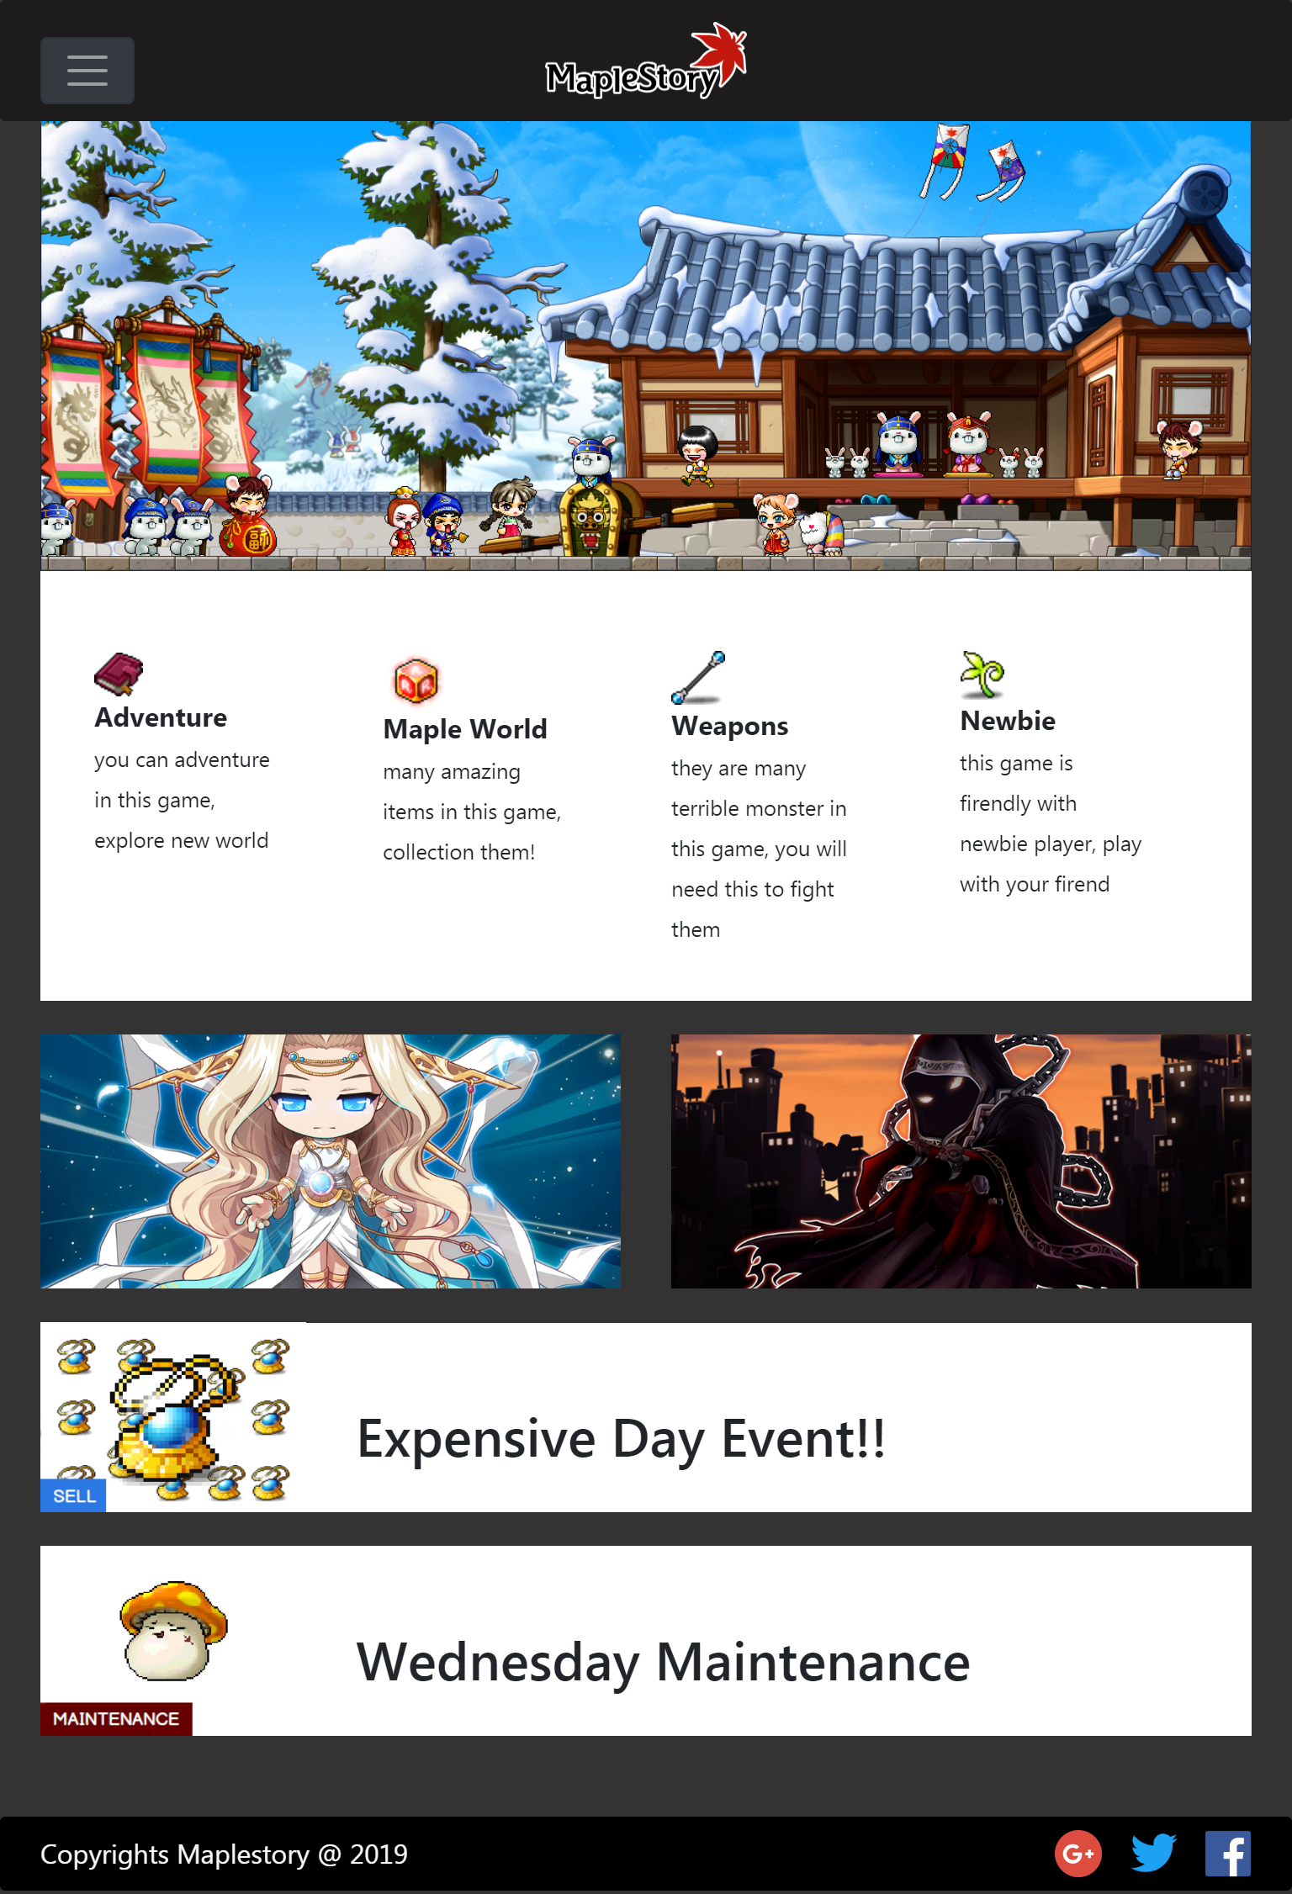
768 m版型
對映768px的平板的大小，隱藏部分不重要的資訊
加上選單按鈕方便使用者在小螢幕上操作

Slide 4

320 m版型
左邊按鈕選單可以點開
方便使用者操作
圖片清晰易懂，幫助使用者一目了然

Slide 5
320 m版型
圖片很大很好點擊，很適合手機或平板操作
圖片內容清晰易懂，搭配良好的分隔線，作為區分

Slide 6
設計說明結束
謝謝觀看

